Slide 1

Apresentação AIs Livres para Comissão de Finanças e Tributação da Câmara dos Deputados na Audiência Pública destinada a instruir o Projeto de Lei n° 2.632/2021, que dispõe sobre o fim da exclusividade na prestação de serviços por agentes autônomos de investimentos e dá outras disposições.
1/DEZ/21

Slide 2


Assessor de Investimentos
  15.000 AIs. com expectativa de triplicar em 3 anos;
  Responsáveis por 3% da distribuição de investimentos;
  Taxa CVM de R$ 2,5mil a infinito por ano;
  Não pode ter sócio não AI;
  Tem exclusividade na distribuição de valores mobiliários;
  Enorme demanda diante do baixo patamar da taxa básica de juros e da baixa educação financeira;
  1.400.000 Financial Advisors;
  Responsáveis por 65% da distribuição de investimentos;
  Taxa SEC de US$ 20,00 a US$ 150,00 por ano;
  Considerada a 6ª melhor profissão dos EUA;
  Tem liberdade para oferecer todos os produtos de várias Corretoras;
  Profissional valorizado, reconhecido e respeitado;
Notes:
Olhem as diferenças entre o Brasil e o resto do mundo

Slide 3

Nós, Agentes Autônomos de Investimentos (AAIs), que também podemos ser chamados de Assessores de Investimentos (AIs), contribuímos de forma relevante para:
O sucesso de diversas Corretoras de Valores;
A popularização dos investimentos em Bolsa;
O aumento do financiamento privado ao setor produtivo da economia;
A melhora da educação financeira dos brasileiros e
A desconcentração bancária e o aumento da concorrência no setor financeiro.

Slide 4
Em defesa dos interesses dos Assessores de Investimentos (AIs) pessoa Física, criamos em 21/MAR/19 o AIs Livres.
No AIs Livres nosso objetivo é organizar, de forma independente, liberal e livre, os pleitos dos Assessores de Investimentos (“AIs”) perante às Corretoras, Governo, Gestoras, CADE, Parlamentares, Membros do Executivo, Bolsa e CVM.
Nossos 2 principais diferenciais são:
Independência - Por estatuto só podemos ter 40% de conselheiros ou diretores vinculados à uma mesma corretora;
Foco na defesa dos interesses do AI Pessoa Física - Oferecendo consultoria jurídica aos nossos filiados.

Slide 5
Nossas 3 pautas prioritárias, pela ordem, são:
1- A redução da taxa CVM (“50% resolvida” - Link);
2- O fim da exclusividade na distribuição de valores mobiliários (Link);
3- A permissão para o AI ter sócio não AI (Link).
Outros desafios da profissão de Assessor de Investimentos:
1- Desmentir a falácia de que o AI onera o cliente (Link);
2- Eliminar a possibilidade de sermos obrigados a termos áreas de risco e compliance (Link);
3- Alertar para a enorme insegurança jurídica na regulação (Link);
4- Divulgar os 10 direitos básicos dos AIs Pessoa Física (Link) e
5- Buscar sermos remunerados pelas receitas que geramos, mas não recebemos das corretoras (Link).

Slide 6
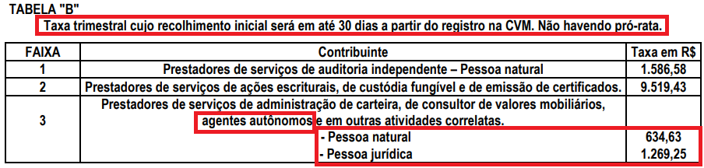
Taxa CVM
Os 5 maiores bancos do Brasil, SOMADOS, pagam por ano MENOS taxa de fiscalização para a CVM do que paga um AAI de sucesso.
Para trabalhar, por ano, um médico paga R$ 810,00 de CRM, um advogado paga R$ 997,30 de OAB e um corretor de seguros paga R$ 731,44 de taxa de fiscalização para a SUSEP.
Já um Assessor de Investimento (AI), conforme tabela CVM, precisa pagar de taxa de fiscalização R$ 2.538,52 por ano na pessoa física e R$ 5.077,00 se quiser ter uma empresa de Assessoria de Investimentos. Totalizando R$ 10.154,04 para ter uma empresa com 2 sócios!

Slide 7
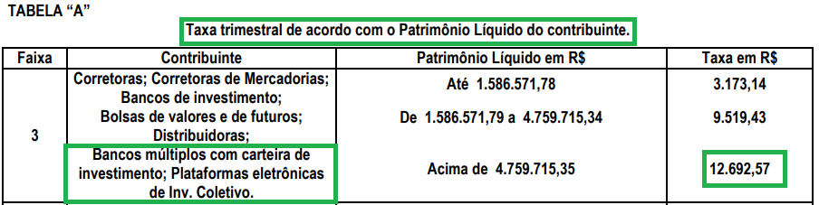
Taxa CVM
Usando a média 4,45 AIs por escritório, o custo de taxa de fiscalização CVM médio no Brasil para as empresas de AIs é de R$ 16.373,41 por ano, o que representa 32%, ou cerca de 1/3, dos R$ 50.770,28 que paga um grande banco, como Itaú, Bradesco e Santander, no mesmo período e conforme a mesma tabela da CVM.
Portanto, na média, um escritório de AI paga por ano de taxa de fiscalização para a CVM 1/3 do que paga um grande banco. Algo surreal em um país no qual o ministro da economia diz que “somos 200 milhões de patos e 5 bancos”.
Fonte > http://www.cvm.gov.br/export/sites/cvm/menu/regulados/taxasmultas/anexos/VALORES_DA_TAXA_DE_FISCALIZACAO_PORTARIA_M_F_493_2017.pdf

Slide 8
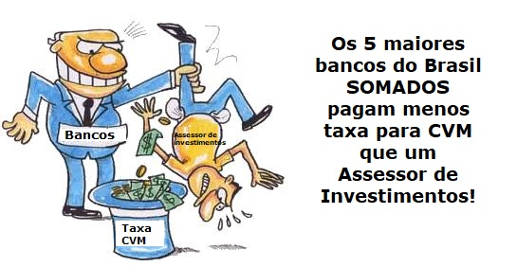
A situação fica ainda mais injusta se pegamos um escritório de AIs de sucesso, com 100 AIs sócios, pois ele paga R$ 258.929,00 de taxa de fiscalização para a CVM por ano, valor superior aos R$ 253.851,40 que pagam SOMADOS os 5 maiores bancos do Brasil no mesmo período.
Ressaltando, Bradesco, Itaú, BB, Santander e Caixa, que são os 5 maiores bancos do Brasil, SOMADOS, pagam por ano MENOS taxa de fiscalização para a CVM do que paga um AAI de sucesso.

Slide 9
Taxa CVM
A elevada taxa CVM:
1- Incentiva a concentração do mercado de AAIs em poucas corretoras e principalmente em poucos escritórios de AAIs;
2- Dificulta da abertura de novos negócios, principalmente nos rincões do país, onde a população carece de assessoria de investimentos;
3- Prejudica a concorrência e
4- Cria reserva de mercado para os grandes bancos, o que contraria os princípios da Lei da Liberdade Econômica, que diz claramente que “o Estado não pode criar reservas de mercado ao favorecer algum grupo econômico e nem redigir enunciados que impeçam a entrada de novos entrantes”.

Slide 10
Taxa CVM
A redução da imoral, injusta e ilegal taxa CVM dos Assessores de Investimentos por meio do MP 1072/21 é fundamental para:
A formação de novos profissionais AIs e abertura de novos escritórios de AIs;
Enquadramento legal da CVM, que arrecada com taxa de fiscalização 3 vezes mais do que gasta para se manter (R$ 38 milhões só com AIs);
A desconcentração bancária e aumento da concorrência no setor financeiro;
A melhora da educação financeira do brasileiro;
Elevar os investimentos privados no setores produtivos da economia;
Ampliar a popularização dos investimentos em ações, debentures e títulos públicos.

Slide 11
Exclusividade
Em 2011, a CVM decidiu impor a exclusividade na distribuição de valores mobiliários, como ações e debêntures, para os Agentes Autônomos de Investimentos.
A primeira justificativa do órgão regulador era que com a exclusividade ficaria mais fácil fiscalizar, como se uma Corretora fiscalizasse o AI melhor que duas e como se duas fiscalizassem melhor do que três.
Além disto, a CVM também alegava, usando uma espécie de “presunção de culpa”, que em caso de fraude do AI não seria possível saber em que instituição ela ocorreu, algo difícil de entender.

Slide 12
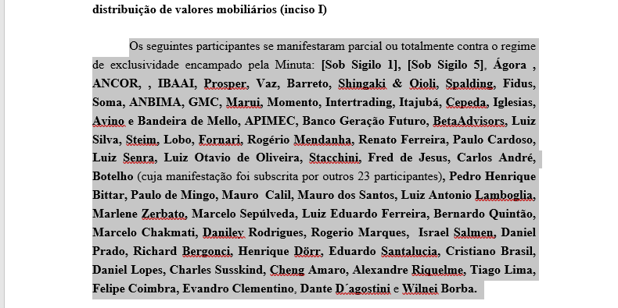
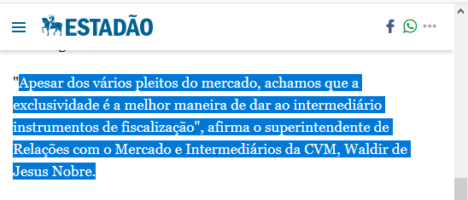
Exclusividade
Em 2011, conforme relatório abaixo da consulta pública de 2011 da CVM, a exclusividade foi imposta contrariando a vontade e a opinião da maioria do mercado.
Fontes > http://www.cvm.gov.br/export/sites/cvm/audiencias_publicas/ap_sdm/anexos/2010/sdm0310-relatorio.doc e https://economia.estadao.com.br/noticias/geral,cvm-reformula-regras-de-atuacao-dos-agentes-autonomos-de-investimentos,70109e

Slide 13
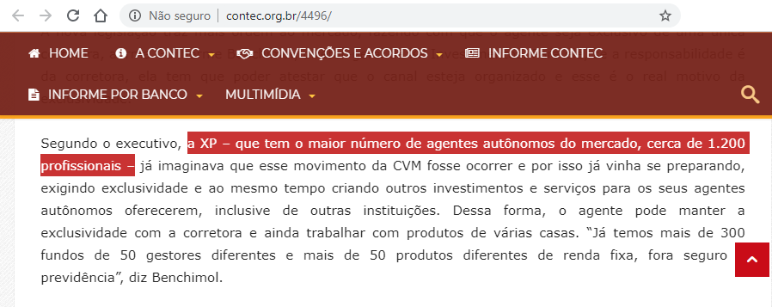
Exclusividade
Em 2011 existiam 9.600 AIs e uma corretora já liderava o mercado de AIs com 1.200 profissionais, o que representava 12,5% dos AIs.
Atualmente esta mesma corretora segue liderando o mercado de AIs, só que agora com mais de 85% dos AIs.
Fontes > https://contec.org.br/4496/ e https://www.istoedinheiro.com.br/revolucao-autonoma/

Slide 14
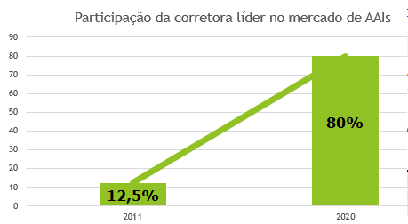
Exclusividade

Slide 15
Exclusividade
Fonte> https://www.ancord.org.br/

Slide 16
Exclusividade
Abaixo, 12 argumentos contrários a exclusividade - https://www.aislivres.com/fim-da-exclusividade/
1-Viola os princípios constitucionais da livre iniciativa e da livre concorrência;
2- Dificulta a concorrência;
3- Constitui barreira de entrada para novos entrantes e para o crescimento das concorrentes de menor porte;
4- Contraria o parecer do CADE e do Ministério da Economia;
5- Leva à incapacidade operacional do AI efetuar uma mudança organizada e amigável de Corretora,
6-Tendo apenas um fornecedor, os AIs trabalham em um ambiente de baixa concorrência;
7- Viola a MP de liberdade econômica;
8- Impede o “Best Execution”;
9- Prejudica também gestores de fundos, bancos pequenos e médios e empresas que querem captar recursos no mercado de capitais;
10- É incoerente, pois a CVM não exige exclusividade de gestores, analistas e consultores;
11- Possibilita o direcionamento de produtos pela Corretora e
12- Conforme nova ICVM 610, a supervisão dos AIs passa para a B3, que é a única bolsa do Brasil, centralizando e facilitando a fiscalização.

Slide 17
Exclusividade
LEI DA LIBERDADE ECONÔMICA - CAPÍTULO III - DAS GARANTIAS DE LIVRE INICIATIVA
Art. 4º É dever da administração pública e das demais entidades que se vinculam a esta Lei, no exercício de regulamentação de norma pública pertencente à legislação sobre a qual esta Lei versa, exceto se em estrito cumprimento a previsão explícita em lei, evitar o abuso do poder regulatório de maneira a, indevidamente:
I - criar reserva de mercado ao favorecer, na regulação, grupo econômico, ou profissional, em prejuízo dos demais concorrentes;
II - redigir enunciados que impeçam a entrada de novos competidores nacionais ou estrangeiros no mercado;
III - exigir especificação técnica que não seja necessária para atingir o fim desejado;
IV - redigir enunciados que impeçam ou retardem a inovação e a adoção de novas tecnologias, processos ou modelos de negócios, ressalvadas as situações consideradas em regulamento como de alto risco;
V - aumentar os custos de transação sem demonstração de benefícios;
VI - criar demanda artificial ou compulsória de produto, serviço ou atividade profissional, inclusive de uso de cartórios, registros ou cadastros;
VII - introduzir limites à livre formação de sociedades empresariais ou de atividades econômicas;

Slide 18
Exclusividade
O fim real da exclusividade, conforme PL 2632/21, é excelente:
Para o mercado financeiro brasileiro, que reduz a concentração que já beira ao monopólio;
Para o Brasil, que se adequa à legislação da OCDE;
Para a economia, que aumentará e fortalecerá seus canais de distribuição;
Para bancos, gestoras, empresas que emitem papéis e dívidas, que deixam de ficar reféns de apenas um grande canal de distribuição;
E PRINCIPALMENTE PARA OS CLIENTES/INVESTIDORES, QUE TERÃO UM ASSESSOR DE INVESTIMENTOS QUE PODERÁ APRESENTAR OPÇÕES DE INVESTIMENTOS EM MAIS DE UMA CORRETORA.

Slide 19
Exclusividade
Porque o fim da exclusividade dos Assessores de Investimentos, conforme PL 2632/21, é excelente para os clientes dos AIs?
Os Assessores de Investimentos poderão apresentar aos seus clientes produtos e serviços de diversas corretoras;
Caso queira mudar de corretora o cliente pode, se quiser, continuar com o mesmo assessor de investimentos, que já conhece seu perfil;
Com o aumento da concorrência entre as corretoras os custos tendem a cair e a qualidade do atendimento a subir, beneficiando o cliente;
Trabalhando com mais de uma corretora, o Assessor de Investimentos será mais fiscalizado e regulado, trazendo mais segurança aos clientes;
Ao trabalhar com mais de uma corretora, o Assessor de Investimentos terá mais isenção e liberdade para apresentar, sem direcionamento de nenhuma corretora, produtos e serviços mais compatíveis com o perfil dos seus clientes.

Slide 20
Consulta e audiência CVM
Em ABR/19 a CVM chamou uma consulta pública conceitual para tratar, entre outros pontos, da exclusividade dos AAIs, perguntando se era pertinente retira-la:
Aqui manifestação do AIs Livres.

Slide 21

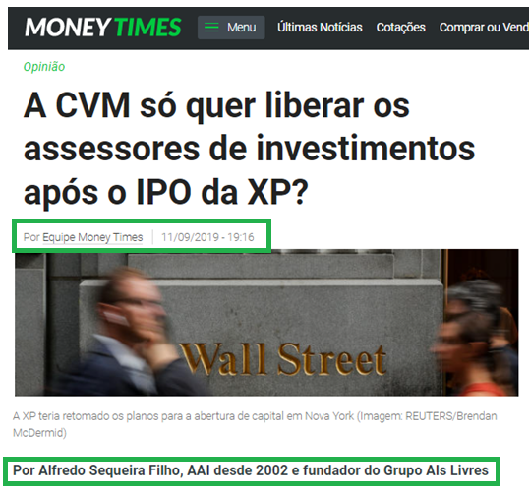
Consulta e audiência CVM

Slide 22
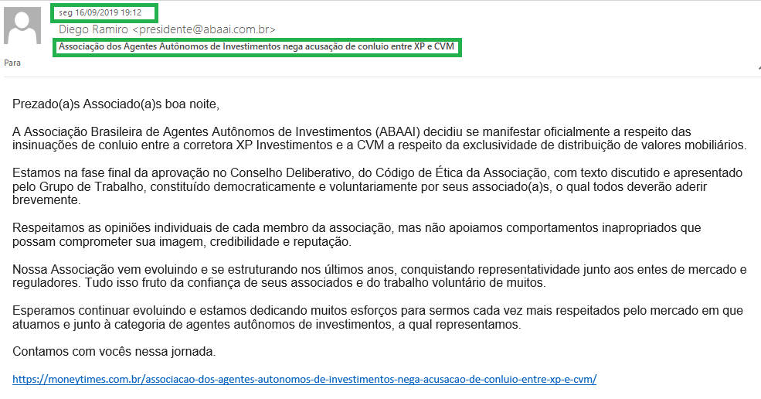
Consulta e audiência CVM

Slide 23
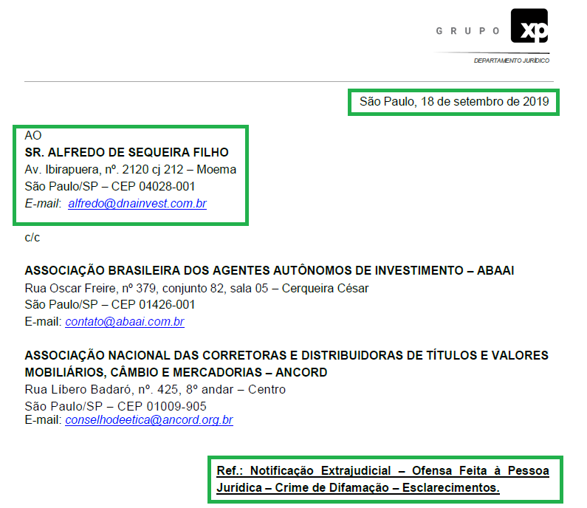
Consulta e audiência CVM

Slide 24
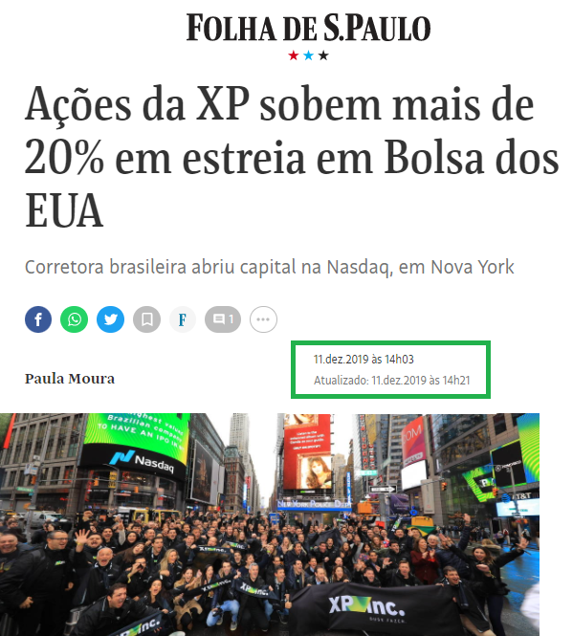

Fonte >
https://www1.folha.uol.com.br/mercado/2019/12/acoes-da-xp-iniciam-negociacao-com-forte-alta-de-213.shtml

Slide 25
T8
11/09/19
Alfredo publica coluna, em nome do AIs Livres, defendendo o fim da exclusividade -https://moneytimes.com.br/a-cvm-so-quer-liberar-os-assessores-de-investimentos-apos-o-ipo-da-xp/
ABAAI Notifica Alfredo pela coluna escrita defendendo o fim da exclusividade, alegando que corretora líder de mercado e CVM não gostaram do teor da mesma.
T10
02/10/19
ABBAI suspende conselheiro Alfredo pelo período de 03/10/19 a 02/11/19. http://abaai.com.br/wp-content/uploads/2019/10/Ata-02-10-19.pdf
T11
01/11/19
Diretoria da ABAAI marca almoço com conselheiro Alfredo, sem conhecimento dos demais conselheiros, e pede sua renúncia do Conselho.
T12
01/11/19
Diretoria da ABAAI faz BO contra Alfredo por agressão. Vídeo do restaurante, gravação e testemunhas negam.
T13
01/11/19
ABBAI abre processo administrativo para aplicação de penalidade de exclusão de associado Alfredo, sem comunica-lo.
T14
04/11/19
Diretoria da ABAAI exclui associado Alfredo, ignorando Artigo 9º, Parágrafo Terceiro, "b“ do estatuto, expulsa do grupo de WhatsApp e retira seu e-mail das comunicações da ABAAI.
T15
13/11/19
Presidente da ABAAI, Diego, impede participação do Alfredo em reunião ordinária do conselho
ABAAI aprova como pauta o fim da exclusividade por 3 votos a favor entre eles o conselheiro Alfredo, 1 contra e 3 abstenções -http://abaai.com.br/2019/03/15/ata-da-assembleia-13mar19/
T1
17/03/15
Fundação da ABAAI - http://abaai.com.br/2016/02/26/ata/
T4
13/03/19
T2
16/JUL/18
ABAAI apresenta proposta para CVM defendendo apenas sócio investidor e segmentação da atividade - http://abaai.com.br/2018/07/16/resposta-abaai-consulta-ancord-pec/
T3
21/08/18
Alfredo se torna conselheiro da ABAAI, o único não vinculado à corretora líder de mercado.
T6
16/07/19
Marcello, sócio da corretora líder de mercado, renuncia à presidência da ABAAI.
T7
29/08/19
ABAAI apresenta proposta para CVM defendendo o fim da exclusividade e a não segmentação do AAI http://abaai.com.br/2019/09/04/proposta-abaai-consulta-publica-da-cvm-sobre-mudanca-na-norma-497/
T7
20/08/19
Eduardo, sócio da corretora líder de mercado, é eleito vice-presidente da ABAAI, com votos de 4 conselheiros com mais de 2 faltas - http://abaai.com.br/wp-content/uploads/2019/09/Ata-20AGO19-1.pdf
T9
23/09/19
T5
01/07/19
CVM abre consulta pública sobre ICVM 497- http://www.cvm.gov.br/noticias/arquivos/2019/20190701-1.html
T16
25/11/19
Presidente da ABAAI, Diego, envia e-mail pra Alfredo admitindo que não tinha enviado para ele notificação com processo de expulsão.
T17
28/11/19
ABAAI envia, pelo correio, notificação e abertura de processo de expulsão para Alfredo
T18
16/12/19
Alfredo, em reunião com CVM, questiona se artigo incomodou, o que foi negado.
T19 JAN/20
ABAAI envia notificação de processo de expulsão para Alfredo
T19
FEV/20
ABAAI expulsa Alfredo
Resumo dos acontecimentos ABAAI & Alfredo

Slide 26

Apenas em MAI/21, mais de 2 anos depois da consulta pública, a CVM lançou a audiência pública para tratar, entre outros pontos, do fim da exclusividade dos AIs, apresentando uma série de regras que tornam a exclusividade dos AAIs ainda maior e que elevam imensamente os custos operacionais dos AAIs, o que causará concentração ainda maior de mercado.
Aqui manifestação do AIs Livres.

Slide 27

Consulta e audiência CVM
Assista vídeo completo em > https://youtu.be/AHjm7oQRNgQ

Slide 28

Consulta e audiência CVM
Pontos negativos da minuta CVM:
Só poder trabalhar com mais de uma corretora com aval da primeira corretora (artigos 7, 8, 30 e 31);
Obrigatoriedade de criação de duas diretorias para ter sócio não AAI e trabalhar com mais de uma corretora (artigos 5, 14, 33, 34, 35,36 e 37);
Exigência de renovação da licença a cada 5 anos (artigo 36);
Imposição de limites à profissão, como a proibição de apresentar a marca do AAI sem a marca da corretora (artigos 3, 16, 22, 24,26,28,29,32 e 41);
Obrigatoriedade de se abrir a remuneração do AAI (parte da minuta A e toda minuta B);

Slide 29
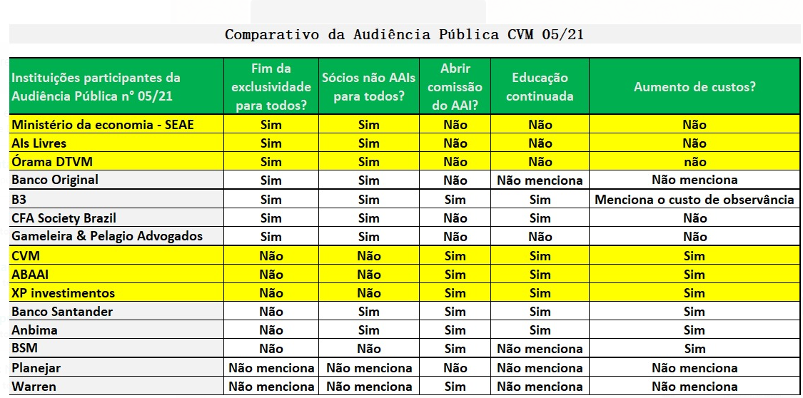
Comparação das propostas apresentadas para CVM:
Fonte > http://conteudo.cvm.gov.br/audiencias_publicas/ap_sdm/2021/sdm0521.html

Slide 30
Consulta e audiência CVM
Pontos negativos da minuta CVM;
Artigo 30 diz: “O contrato entre o intermediário e o agente autônomo de investimento pessoa jurídica deve indicar expressamente se é admitida a possibilidade de que o agente autônomo de investimento celebre contrato com outros intermediários para prestação dos serviços”
Fonte > http://conteudo.cvm.gov.br/audiencias_publicas/ap_sdm/2021/sdm0521.html

Slide 31
Consulta e audiência CVM
Pontos negativos da minuta CVM para os AAIs;
Artigo 36 diz: Os agentes autônomos de investimento não exclusivos ou que admitam sócios não registrados devem indicar:
I – um diretor estatutário, necessariamente agente autônomo de investimento registrado conforme o art. 4º, responsável pelas atividades previstas no art. 3º e pelo cumprimento das normas estabelecidas por esta Resolução; e
II – um diretor estatutário responsável pela supervisão dos procedimentos e controles internos previstos no inciso II do caput do art. 35.
Fonte > http://conteudo.cvm.gov.br/audiencias_publicas/ap_sdm/2021/sdm0521.html

Slide 32
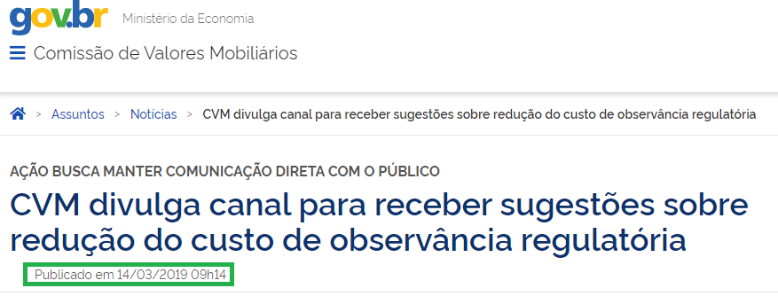
Fonte> https://www.gov.br/cvm/pt-br/assuntos/noticias/cvm-divulga-canal-para-receber-sugestoes-sobre-reducao-do-custo-de-observancia-regulatoria-09f51db5df9a479bb55519b158a6c254

Slide 33

Leia artigo em > https://www.aislivres.com/os-riscos-de-obrigar-o-aai-a-ter-diretores-de-controles-e-compliance/

Slide 34

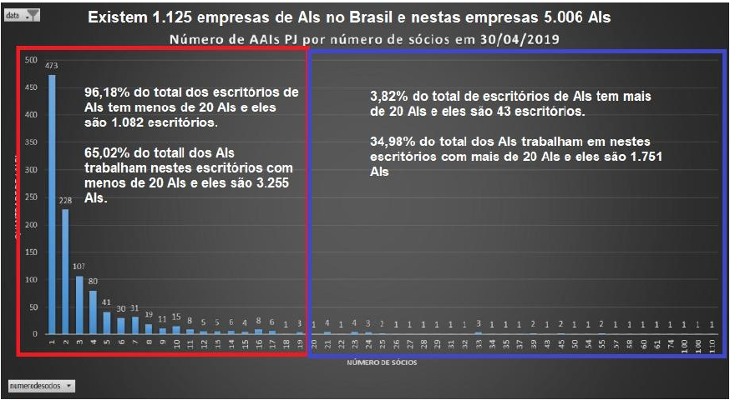
96,18% dos escritórios de AAIs tem menos de 20 AAIs
Fonte > http://conteudo.cvm.gov.br/audiencias_publicas/ap_sdm/2019/sdm0319.html

Slide 35
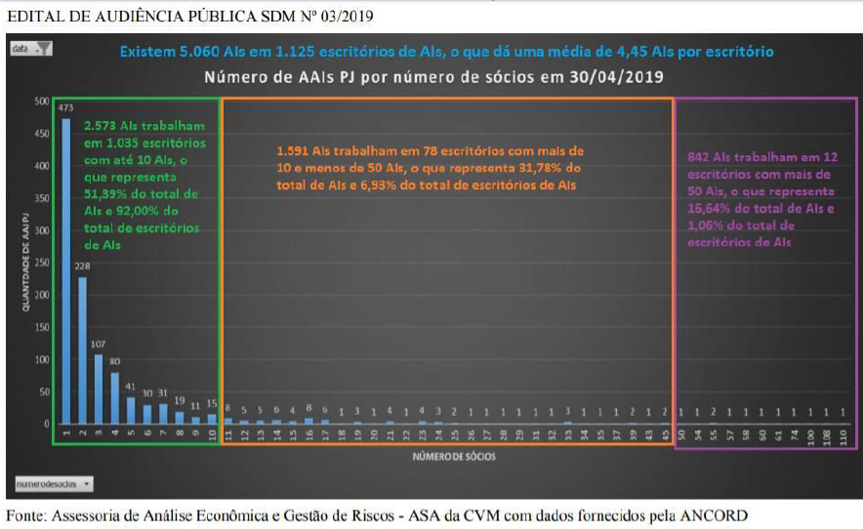
Apenas 1,06% dos escritórios de AAIs tem mais de 50 AAIs, a proposta CVM acaba por favorecer os Escritórios de AAI com maior poder econômico, contrariando a diretriz constitucional de proteção ao micro e pequeno empresário (art. 179) e o art. 4º, I, da Lei 13.874/2019.
Fonte > http://conteudo.cvm.gov.br/audiencias_publicas/ap_sdm/2019/sdm0319.html

Slide 36
A INSEGURANÇA JURÍDICA NA REGULAÇÃO DOS ASSESSORES DE INVESTIMENTOS
Apesar de serem os responsáveis pelo sucesso de várias Corretoras de valores, pela crescente popularização dos investimentos em bolsa, pelo aumento do financiamento privado ao setor produtivo da economia e também pela desbancarização, as empresas de Assessores de Investimentos (AIs) tem enormes riscos jurídicos e os principais deles são (1) comercial, (2) sucessório e (2) trabalhista.

Slide 37
1- RISCO COMERCIAL:
É uma insanidade ter qualquer negócio que dependa apenas de um único fornecedor. Mas infelizmente é assim que funciona uma empresa de AIs.
Imagine um corretor de seguros que oferece apólices apenas de uma seguradora, um ambulante que só pode vender balas de uma marca ou um médico que só pode clinicar em um hospital, pois é assim que é o trabalho de uma empresa de Assessores de Investimentos (AI).
Em 2011, o AI foi impedido de distribuir valores mobiliários (como ações e debêntures) onde seu cliente desejava ser atendido, ou seja, a partir da referida data o AI teve que ficar limitado a atender seu cliente em apenas uma corretora, que por sua vez pode, a qualquer momento e sem nenhuma justificativa, encerrar o contrato de distribuição de forma unilateral com o AI, ficando com a base de clientes captada por ele.

Slide 38
2 - RISCO SUCESSÓRIO
A maioria das pessoas que se arriscam montando um negócio querem fazê-lo crescer e prosperar, para um dia, quando for se aposentar, morrer ou quiser mudar de ramo, vendê-lo ou deixá-lo para seus herdeiros, mas, também por conta da controversa regulamentação imposta pela CVM em 2011, isto não é possível em uma empresa de AIs.
Uma empresa de AIs só pode ter em seu quadro societário pessoas que sejam habilitadas como AIs, impossibilitando que seus sócios deixem a empresa de herança para seus filhos ou que a empresa receba investimentos de terceiros.
Sim, se um AI parar de trabalhar, mesmo após construir uma carreira de sucesso, ele não pode viver dos dividendos da empresa que criou e esta empresa simplesmente acaba para ele.

Slide 39
3- RISCO TRABALHISTA:
Já pensou se todos os funcionários do Bradesco, do Facebook, da Apple ou da Fiat tivessem necessariamente que serem sócios destas empresas para trabalharem lá? Pois é assim que funciona uma empresa de AIs.
Quando um profissional habilitado quer trabalhar em uma empresa de AIs ele precisa se tornar sócio desta empresa, o que é um risco para ele, para os seus futuros sócios e também para a empresa e o seu valor de mercado.
Já existem empresas de AIs com dezenas e até centenas de sócios, muitos deles com menos de 0,001% de participação e sem nenhum poder na empresa.

Slide 40
3- RISCO TRABALHISTA:
Estes sócios minoritários muitas vezes têm metas para bater, trabalham de forma subordinada e habitual, recebem um percentual vinculado à sua produção, são obrigados a assinar procurações dando aos sócios majoritários poderes para tirá-los da empresa e também devem se submeter à contratos de não competição, que os proíbe de levarem para outras empresas de AIs clientes que captarem.
Desconfiando que isto é uma relação de trabalho sem encargos e direitos, como férias, décimo terceiro e FGTS, o ministério público do trabalho está fiscalizando e já autuou algumas empresas de AIs, o que cria um passivo enorme para as grandes empresas do setor.

Slide 41

Obrigado!
www.aislivres.com
contato@aislivres.com
+ 55 11 99222-6744

